Slide 1

Green Software Development
Universidade do Minho
Vasco Rito, pg55097

Slide 2
Dados:
Todos os dados e resultados apresentados neste trabalho foram obtidos por meio da utilização da máquina ‘diguest’, onde os experimentos foram realizados.
Todos os dados, funções e gráficos utilizados conseguem ser acedidos a partir de: https://github.com/vascorito/RAPL_MEASUREMENTS

Slide 3
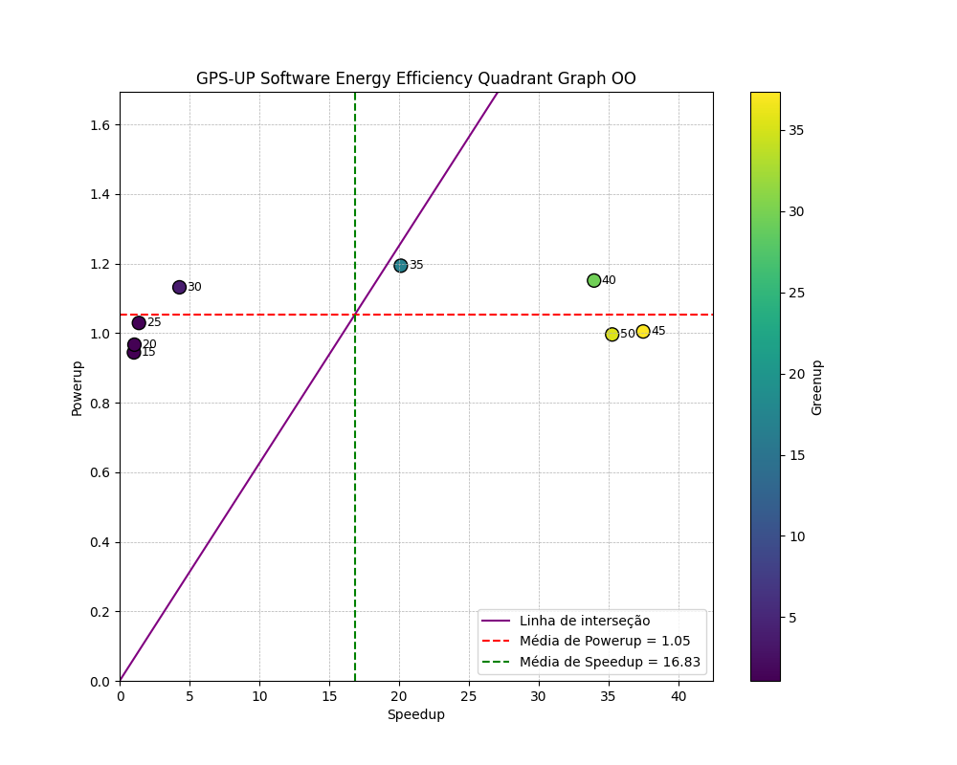
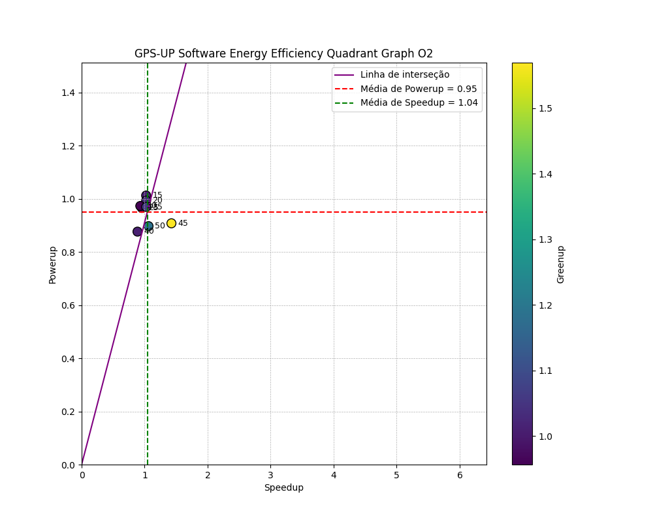
GPS-UP Software Energy Efficiency Quadrant Graph

Slide 4

GPS-UP Software Energy Efficiency Quadrant Graph
Comparando os dois gráficos, podemos observar que:
No gráfico da esquerda, os dados estão mais dispersos, indicando uma maior variabilidade nos valores de Speedup e Powerup.
No gráfico da direita, os dados estão mais concentrados, sugerindo uma menor variabilidade .
A média de Speedup no gráfico da direita (1,04) é menor do que no gráfico da esquerda (16,83), o que indica que a versão otimizada é mais rápida em comparação.
A média de Powerup no gráfico da direita (0,95) é menor do que no gráfico da esquerda (1,05), o que indica que a versão otimizada consome menos energia.
A comparação dos gráficos mostra claramente o benefício da otimização do algoritmo de Fibonacci. A versão otimizada (gráfico da direita) apresenta um melhor Speedup e um menor Powerup em comparação com a versão não otimizada (gráfico da esquerda), além de uma menor variabilidade nos dados. Isso demonstra que a otimização pode levar a um melhor desempenho e eficiência energética.

Slide 5
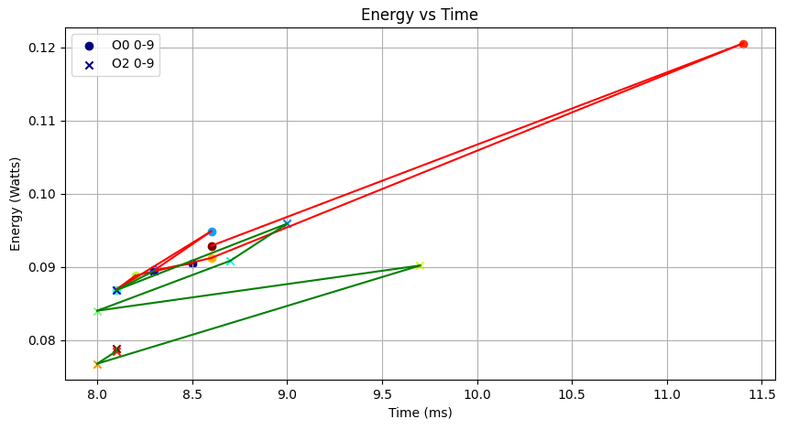
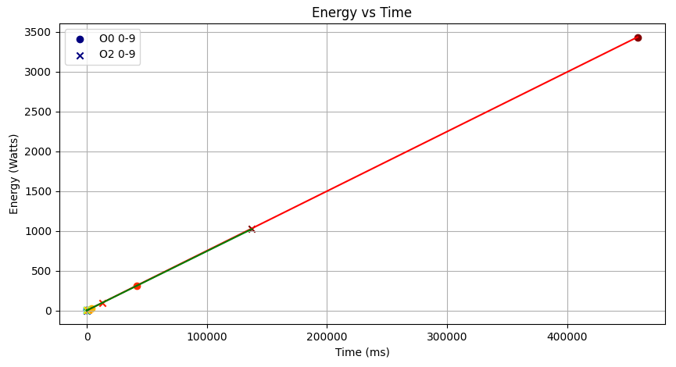
Escala de tempo: Varia de 0 a 450.000 ms.
Escala de energia: Varia de 0 a 3500 watts.
Trend: A linha vermelha (O0) está consistentemente acima da linha verde (O2), indicando que a otimização O2 é mais eficiente em termos de energia do que a O0.
Observação: A linha vermelha apresenta uma inclinação mais acentuada do que a linha verde, sugerindo que a função otimizada é mais rápida e, portanto, mais eficiente em termos de energia.
Escala de tempo: Varia de 8,0 a 11,5 ms.
Escala de energia: Varia de 0,08 a 0,12 watts.
Trend: Novamente, a linha vermelha (O0) está consistentemente acima da linha verde (O2), indicando a mesma tendência de eficiência.
Oscilações: A linha vermelha apresenta mais oscilações do que a linha verde, resultado da otimização usada, permitindo a função O2 processar os números de Fibonacci de forma mais rápida e, portanto, com menos variações no consumo de energia.

Slide 6
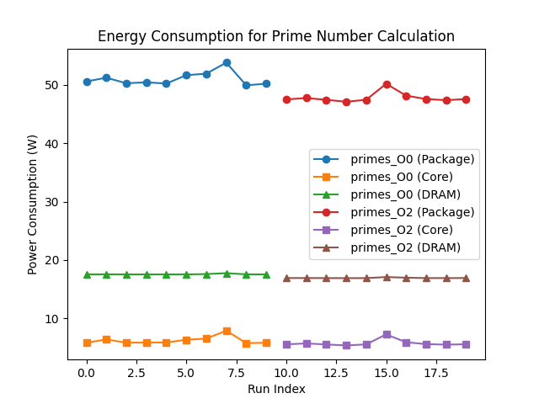
Program of choice – prime numbers
Consumo de Energia do Package :
O consumo de energia do Package para primes_O0 (linha azul) é mais alto e está na faixa de 50 W, com pequenas flutuações.
O consumo de energia do pacote para primes_O2 (linha vermelha) é consideravelmente menor, variando entre 45 W e 50 W.
Consumo de Energia dos Núcleos Centrais de Processamento (Core):
O consumo de energia dos núcleos para primes_O0 (linha alaranjada) é relativamente baixo e está na faixa de 5-10 W.
O consumo de energia dos núcleos para primes_O2 (linha roxa) é ainda menor, variando entre 5-7,5 W.
Consumo de Energia da Memória DRAM (DRAM):
O consumo de energia da DRAM para primes_O0 (linha verde) é próximo ao do consumo dos núcleos, variando entre 15-20 W.
O consumo de energia da DRAM para primes_O2 (linha castanha) é o mais baixo dentre os componentes, variando entre 5-7,5 W.

Slide 7
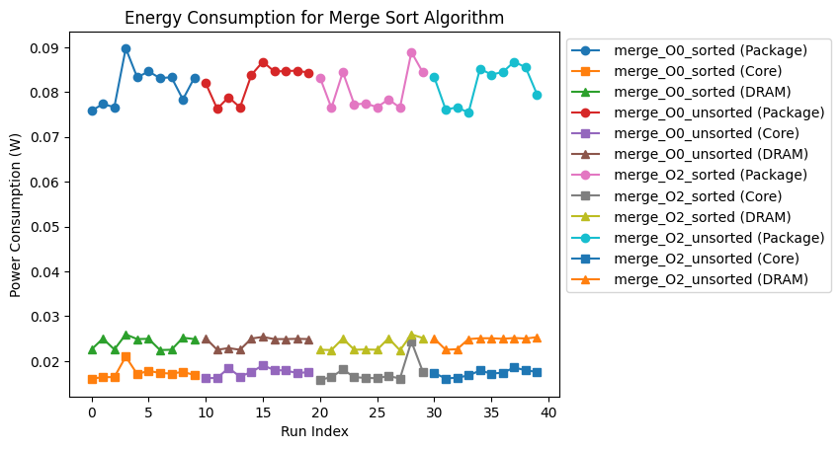
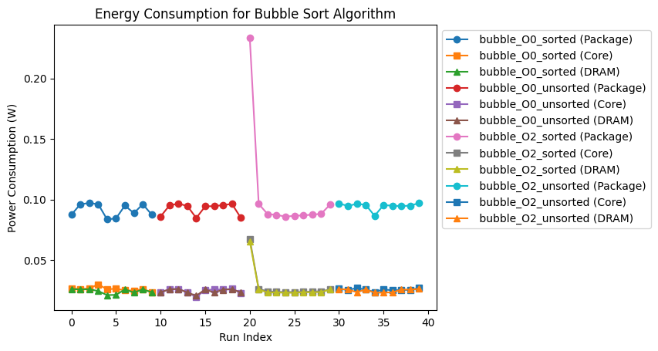
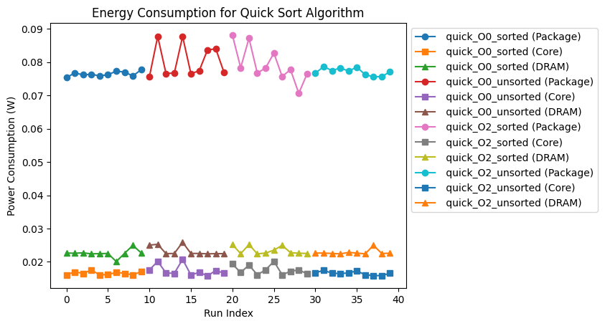
Extra exercise

Slide 8
Graphic comparison
Algoritmo Merge Sort:
O consumo de energia para o pacote (Package) é o mais elevado em comparação com os outros componentes, estando mais próximo dos 0.09 W.
O consumo de energia para o núcleo (Core) e a memória DRAM (DRAM) é significativamente mais baixo, com o consumo para o núcleo e a DRAM a variar entre 0.02-0.03 W.
O consumo de energia para arrays classificados (sorted) e não classificados (unsorted) não mostra uma grande diferença, exceto que os arrays classificados geralmente apresentam um ligeiro aumento no consumo de energia do pacote.
Algoritmo Bubble Sort:
O consumo de energia para o pacote (Package) é o mais elevado, com um pico notável em torno de 0.20 W, mas geralmente variando entre 0.08-0.10 W.
O consumo de energia para o núcleo (Core) e a memória DRAM (DRAM) é o mais baixo entre os componentes, com o consumo para o núcleo e a DRAM a variar entre 0.01-0.03 W.
O consumo de energia para arrays classificados (sorted) e não classificados (unsorted) é bastante semelhante, exceto por um pico no consumo de energia do pacote para um array não classificado.
Algoritmo Quick Sort:
O consumo de energia para o pacote (Package) é o mais elevado, variando entre 0.07-0.09 W.
O consumo de energia para o núcleo (Core) e a memória DRAM (DRAM) é o mais baixo, com o consumo para o núcleo e a DRAM a variar entre 0.02-0.03 W.
O consumo de energia para arrays classificados (sorted) e não classificados (unsorted) não mostra uma grande diferença, com o consumo de energia do pacote para arrays não classificados a apresentar picos irregulares.

Slide 9
Graphic comparison
Comparação Geral:
O consumo de energia do pacote (Package) é consistentemente o mais elevado em todos os gráficos, seguido pelo consumo de energia do núcleo (Core) e da memória DRAM (DRAM).
O Bubble Sort parece ser o mais ineficiente em termos de consumo de energia, especialmente para arrays não classificados, devido ao pico de consumo de energia.
O Merge Sort e o Quick Sort mostram consumir menos energia para arrays não classificados, com o Quick Sort a apresentar picos irregulares de consumo de energia.
A classificação dos arrays (ordenados vs. não ordenados) não parece ter um impacto significativo no consumo de energia para os núcleos (Core) e a memória DRAM (DRAM), mas pode afetar ligeiramente o consumo de energia do Package.

Slide 10
fim

